Slide 1
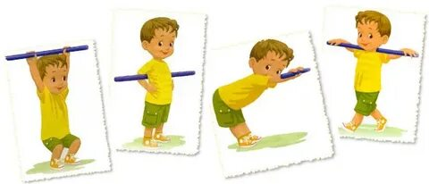
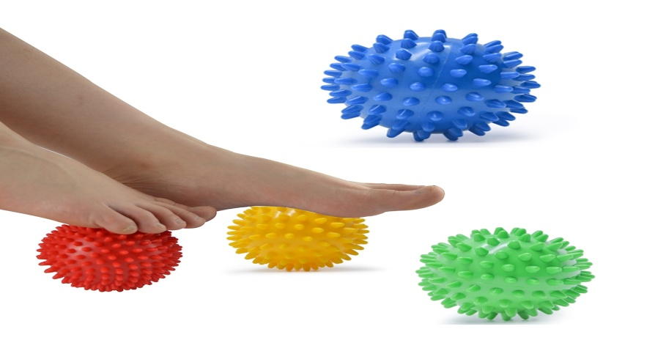
Профилактика нарушений
Осанки и плоскостопия у детей
дошкольного возраста

Slide 2
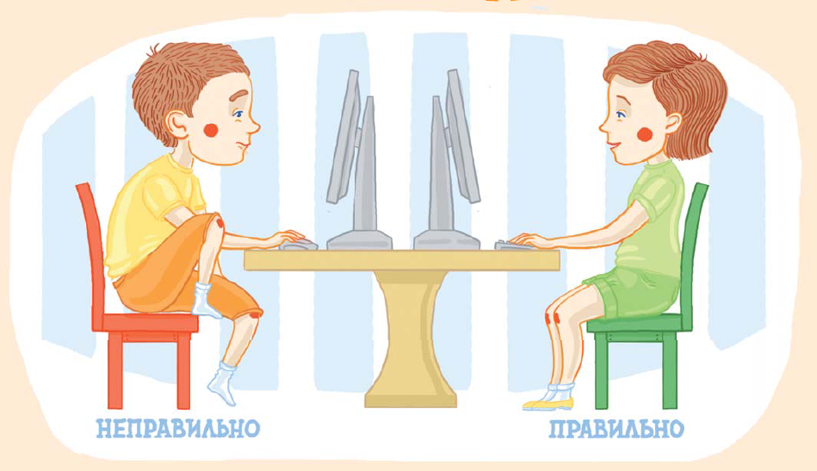
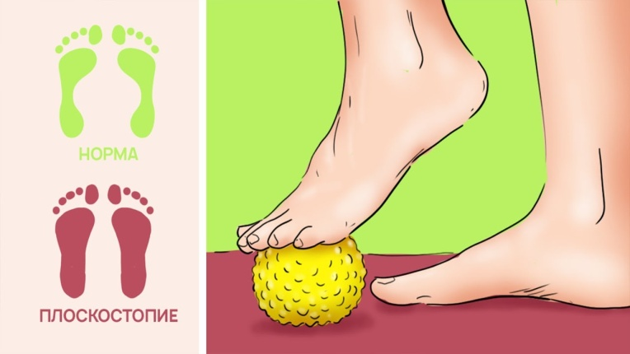
ОСАНКА – это умение человека держать свое тело в различных положениях, привычная поза непринужденно стоящего человека. На характер осанки человека большое влияние оказывает позвоночник, так как он является основным костным стержнем и связующим звеном костей скелета.
ПЛОСКОСТОПИЕ. Стопа – орган опоры и передвижения. Обнаружение плоскостопия требует особого и своевременного внимания, даже в самых начальных формах. Проявление плоскостопия может сопровождаться жалобами ребенка на боль в ногах при ходьбе, быструю утомляемость во время длительных прогулок. Уплощение стоп может приводить к нарушению осанки и искривлению позвоночника.

Slide 3
Причины и факторы, способствующие нарушениям осанки:
Частые хронические заболевания, продолжительная болезнь ребенка (гипотония мышц, рахит, пороки развития позвоночника, близорукость, косоглазие, туберкулез и т.д.).
Неправильная поза, с использованием инвентаря, не отвечающего возрастным особенностям детей, при выполнении различных видов деятельности (рисование, работа на земельном участке и т.д.). Неправильный подбор мебели, сильно высокий или низкий стол.
«Вредные привычки»:
сидеть горбясь,
стоять с упором на одну ногу,
ходить с наклоненной вниз головой, опущенными и сведенными вперед плечами,
рисовать, рассматривать картинки, читать лежа на боку (особенно при длительном постельном режиме в период болезни).
Неправильная организация ночного сна детей (узкая, короткая кровать, мягкие перины, высокие подушки); привычка спать на одном боку, свернувшись «калачиком», согнув тело, поджав ноги к животу, влечет нарушение кровообращения и нормального положения позвоночника.

Slide 4
Причины плоскостопия у детей:
Плоскостопие у детей может быть вызвано слабостью мышечно-связочного аппара­та стопы, не выдерживающего большие нагрузки; поражением костно-мышечной системы при рахите; неправильно сросшимися переломами лодыжек, плюсневых, пяточной и таранной костей; параличом или парезом мышц голени и стопы (в т.ч. после полиомиелита); неврологической патологией (энцефалопатией).
Возникновению статического плоскостопия у детей способствуют ношение неправильно подобранной обуви (тесной, разношенной, на толстой подошве), избыточный вес и ожирение, длительная непрерывная ходьба или стояние. Часто плоскостопие развивается у детей с плосковальгусной деформацией стоп.
Плоскостопие служит причиной искривления пальцев стопы, появления мозолей, формирования у ребенка нарушений осанки (сколиоза) и болезней позвоночника (остеохондроза, грыжи межпозвонковых дисков), развития деформирующих артрозов, воспаления менисков и т. д.

Slide 5
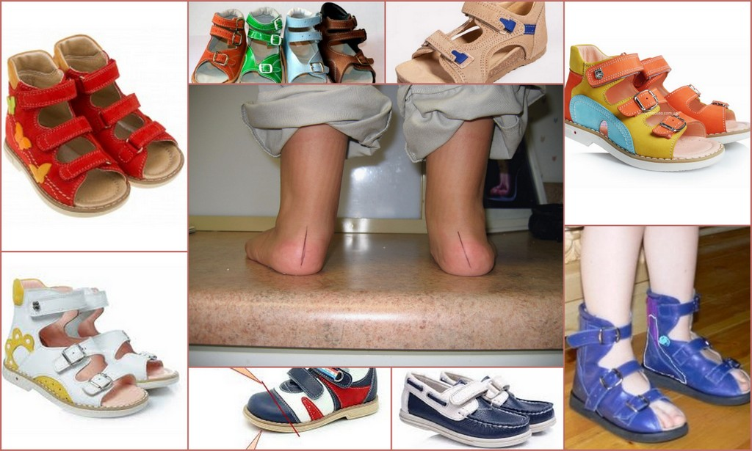
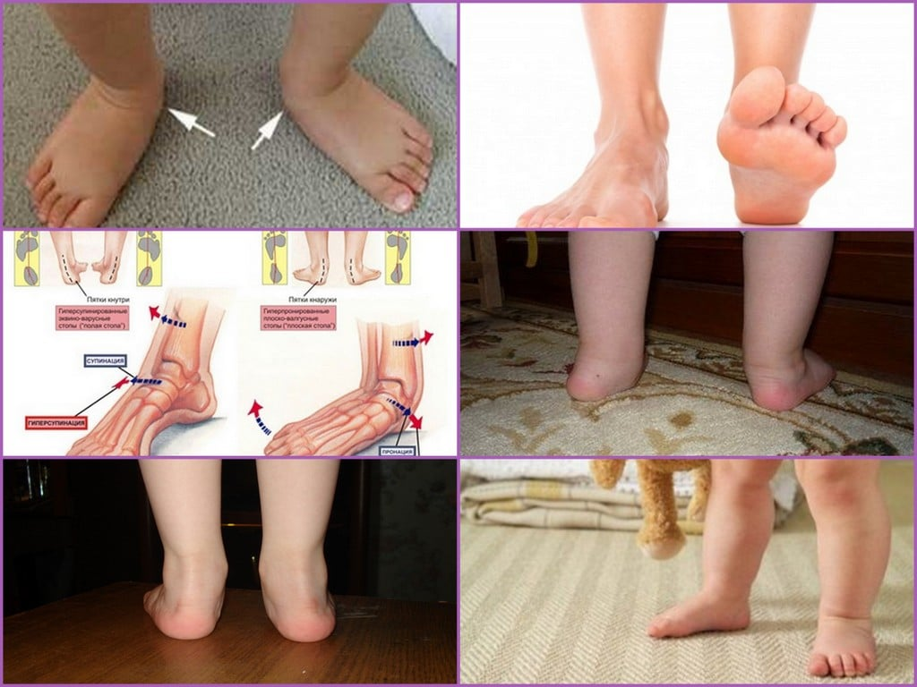
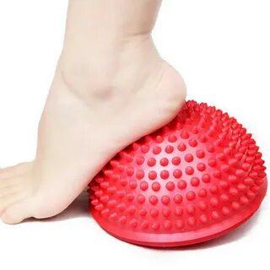
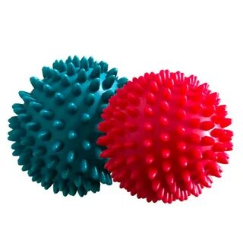
Причины плоскостопия у детей:
Возникновению статического плоскостопия у детей способствуют ношение неправильно подобранной обуви (тесной, разношенной, на толстой подошве), избыточный вес и ожирение, длительная непрерывная ходьба или стояние. Часто плоскостопие развивается у детей с плосковальгусной деформацией ног

Slide 6
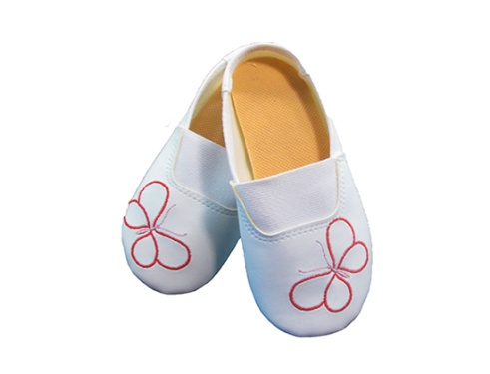
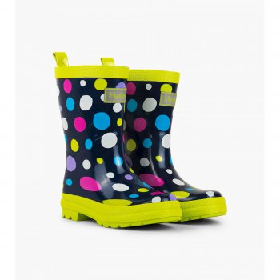
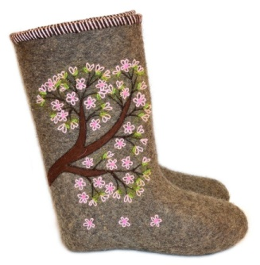
Лечение плоскостопия у детей:
Плоскостопие у детей – прогрессирующее заболевание, и чем раньше начато его лечение, тем эффективнее результаты.
Лечение статического плоскостопия у детей, направленное на укрепление мышечно-связочного аппарата стопы, включает массаж, физиотерапию и ЛФК. У детей младшего возраста исключаются мягкая обувь (валенки, резиновые сапоги, чешки).
Рекомендуется ношение ботинок с твердой подошвой и небольшим каблучком, хорошо фиксирующих голеностопные суставы. При плоскостопии у детей старшего возраста показано ношение ортопедической обуви со стелькой–супинатором, приподнимающим опущенный свод и возвращающим стопу в правильное положение.
Устранению плоскостопия у детей способствует гидромассаж, контрастные ножные ванны, парафиновые, озокеритовые игрязевые аппликации на область ступней, магнитотерапия.

Slide 7
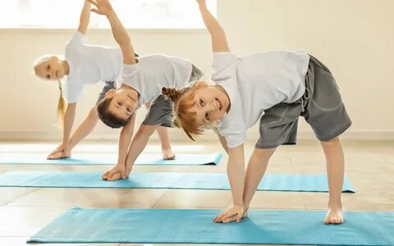
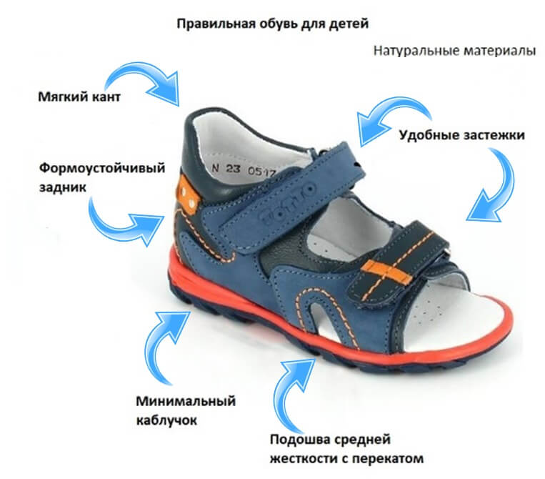
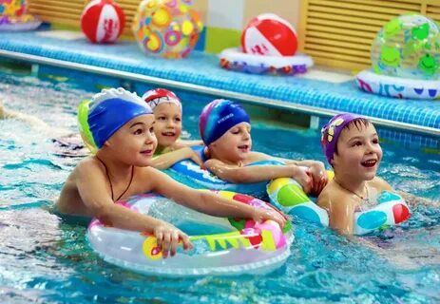
Прогноз и профилактика плоскостопия у детей:
Слабо и умеренно выраженная степень плоскостопия у детей при своевременной коррекции полностью излечима; запущенные случаи трудно поддаются коррекции. В отсутствии лечения плоскостопие у детей приводит к выраженной деформации стопы, суставов и позвоночника.
Профилактикой плоскостопия у детей являются ношение правильно подобранной обуви; занятия физкультурой, игровыми видами спорта (баскетбол, футбол) и плаванием; ходьба босиком по неровной земле, песку, гальке; нормализация кальциево-фосфорного обмена; контроль массы тела.

Slide 8
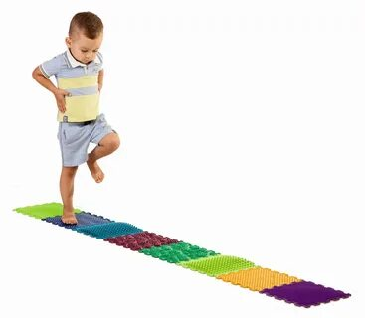
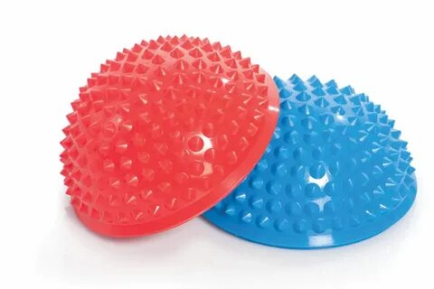
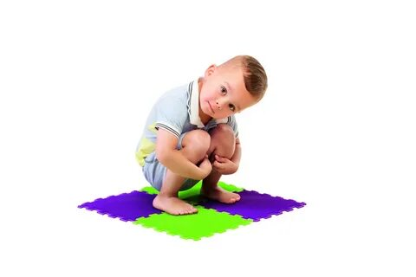
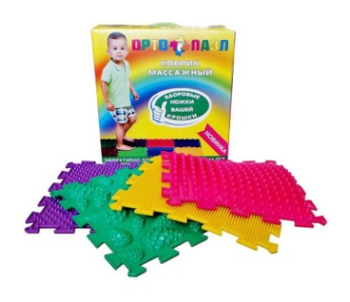
Будьте здоровы!
Берегите детей

